Slide 1
Indirection Pattern
თამარ ბიჭოშვილი

Slide 2
რა არის Indirection Pattern
Indirection pattern გამოიყენება პროგრამული უზრუნველყოფის ან მშობელი მონაცემების დაყოფისათვის. მათ შორის ლოგიკურად დაკავშირებული მონაცემთა რესურსების დადგენისთვის, ამავე დროს მათ შორის ურთიერთკავშირის შენარჩუნებისათვის.
მონაცემთა რესურსები შეიძლება შეიცვალოს ნამდვილი აპლიკაციის ან მშობელი მონაცემის ცვლილების გარეშე

Slide 3
როდის გამოვიყენოთ ?
ეს ნიმუში გამოიყენეთ მაშინ როცა „ურთიერთობა“ აპლიკაციებს ან მის ნაწილ მონაცემებსა და მათ რესურსებს შორის უნდა იყოს მოქნილი და ცხადი, ისე რომ ამ მონაცემებზე წვდომა შესაძლებელი იყოს სწრაფი აპლიკაციასთან ადაპტაციის გარეშე

Slide 4
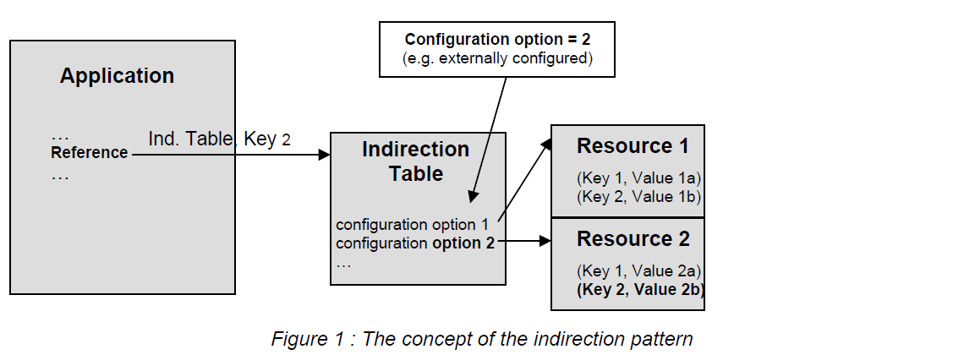
მიზანი

Slide 5
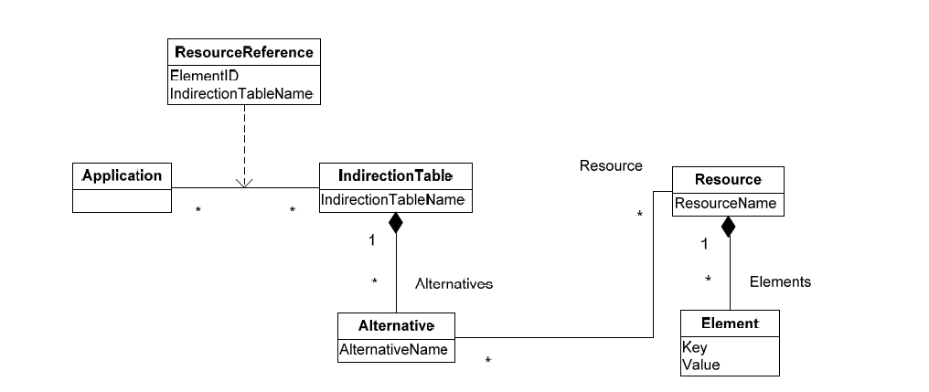
მაგალითი სქემატური ნახაზი

Slide 6
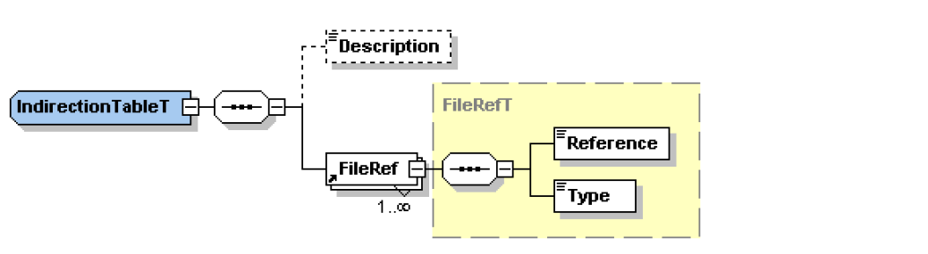
გრაფიკული სქემა

Slide 7
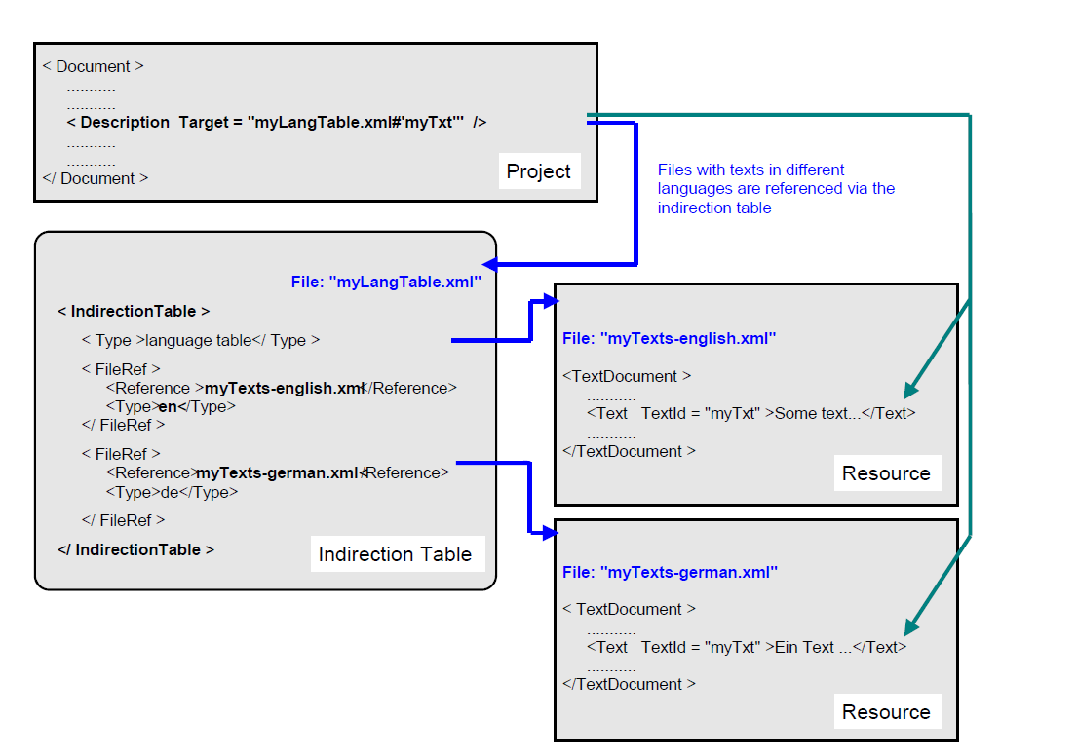

Slide 8
სარგებელი
ნიმუში შეიძლება გამოიყოს აპლიკაციის რესურსებს გარეთ. რაც ნიშნავს რომ რესურსები შეიძლება გაიცვალოს, შეიცვალოს ან განახლდეს
არ არსებობს პირდაპირი დამოკიდებულება რესურსებსა და აპლიკაციას შორის, რაც უნდა იყოს შენარჩუნებული. მონაცემთა რესურსების ზოგადი ხელმისაწვდომობისა და ინდიფერენტული ნაბიჯიდან გამომდინარე არსებობს აპლიკაციისა და რესურსების კარგად გამიჯვნის შესაძლებლობა.
ასეთი სახით გადამუშავებული რესურსები შეიძლება შენარჩუნდეს დამატებითი ძალისხმევის გარეშე სხვადასხვა წყაროდან. ეს საშუალებას იძლევა რესურსების სხვადასხვა წყაროდან მიწოდებას
პროგრამა, რომელიც ინარჩუნებს ურთიერთობებს დამოუკიდებელი მონაცემთა რესურსების მიმართ, არ ჭირდება რომ იყოს ადაპტირებული მონაცემთა ბაზებთან ცვლილებების შემთხვევაში.

Slide 9
მადლობა

